Slide 1
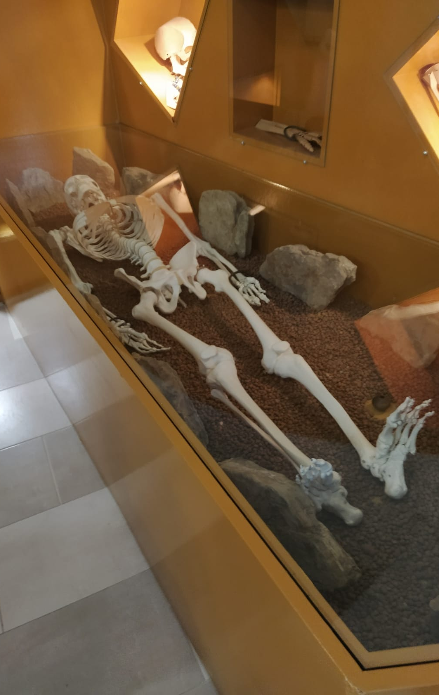
METALCI U PRAPOVIJESTI
Muzej Samobor, Ul. Ferde Livadića 7, Samobor
OŠ Vladimir Deščak, Sveta Nedelja, Rea Jarnjević, 5B

Slide 2
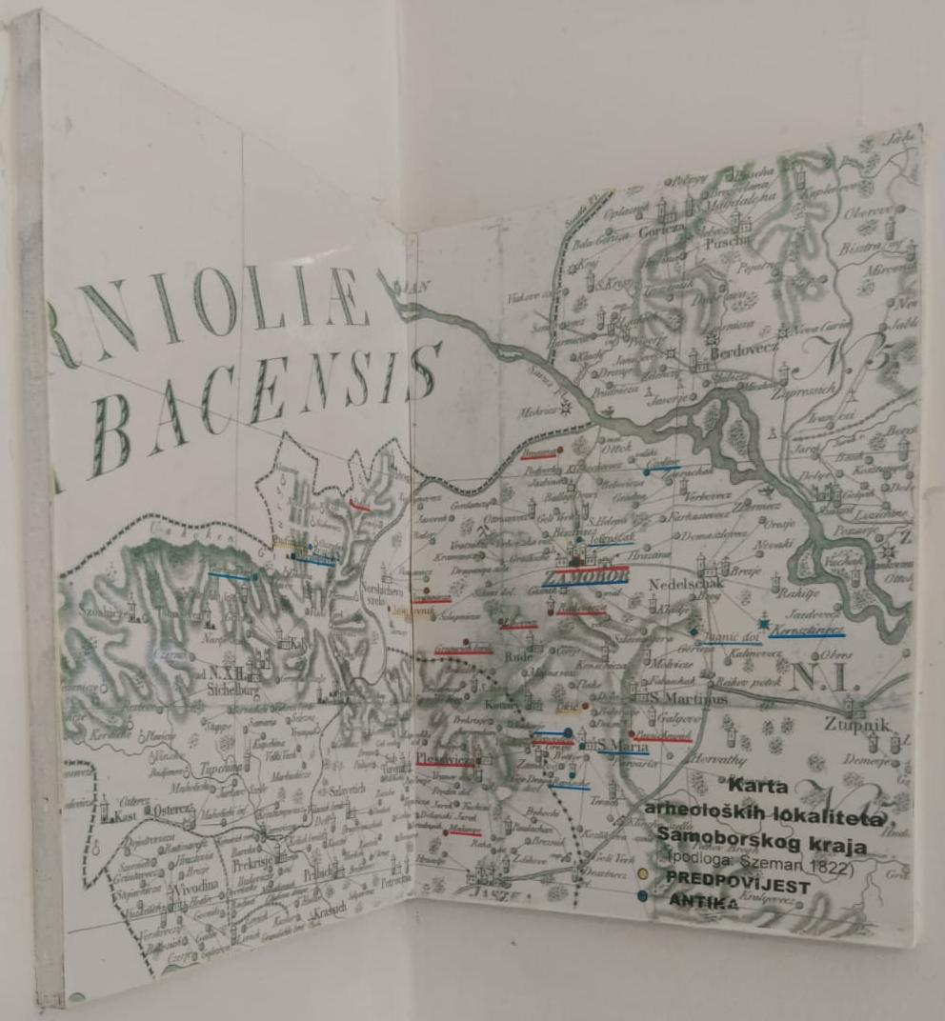
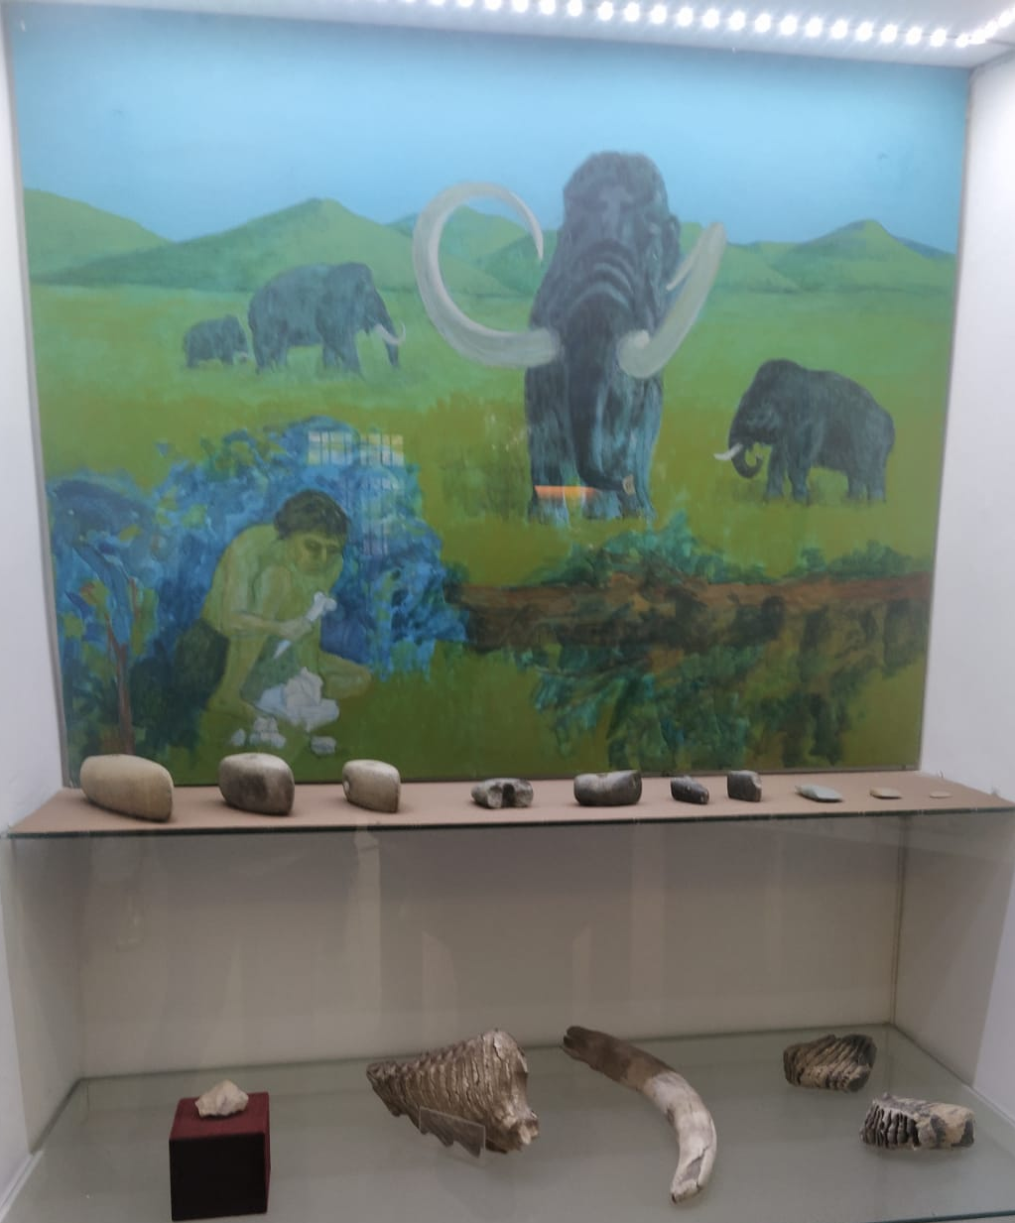
ARHEOLOŠKA ZBIRKA – PRAPOVIJEST SAMOBORSKI KRAJ
subota, 23.1.2021.
kustos Nikolina

Slide 3
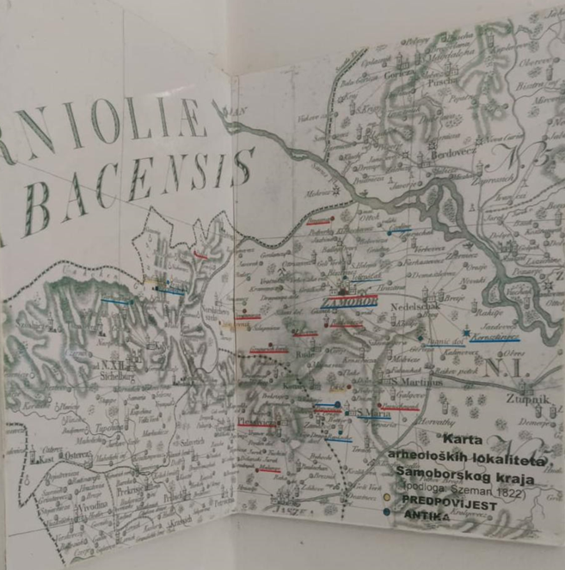
ARHEOLOŠKA ZBIRKA - PRAOVIJEST
Najvažnija prapovijesna nalazišta Samoborskog kraja:
Veliki Lovnik
Podstražnik Plješivica
Hamor Bregana BRONČANO doba
Gornji kraj Popov dol
Budinjak ŽELJEZNO doba
KAMENO doba METALNO doba

Slide 4
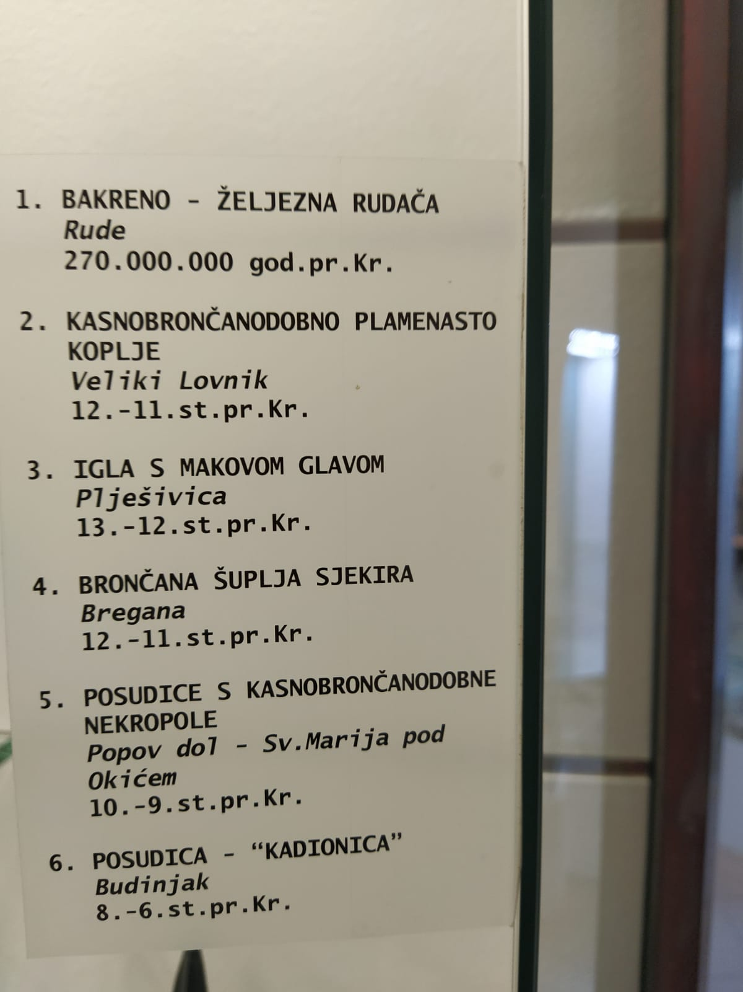
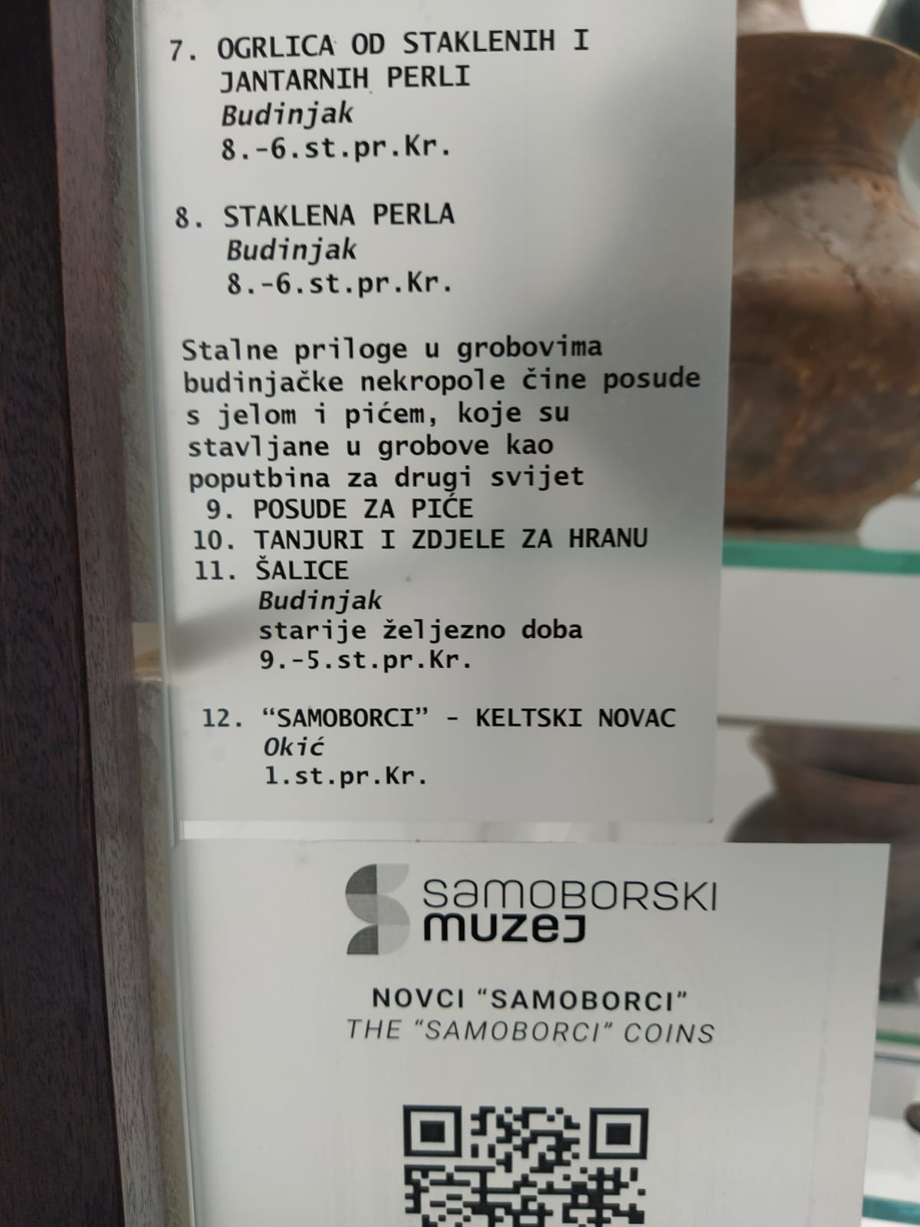
PRAPOVIJESNI NALAZI METALNOG DOBA SAMOBORSKOG KRAJA
keramički i metani nalazi - Budinjak
Koplja, ukrasne igle, ogrlice

Slide 5
NALAZI METALNOG DOBA
nalazišta:
Veliki Lovnik, Plešivica, Bregana

